Slide 1
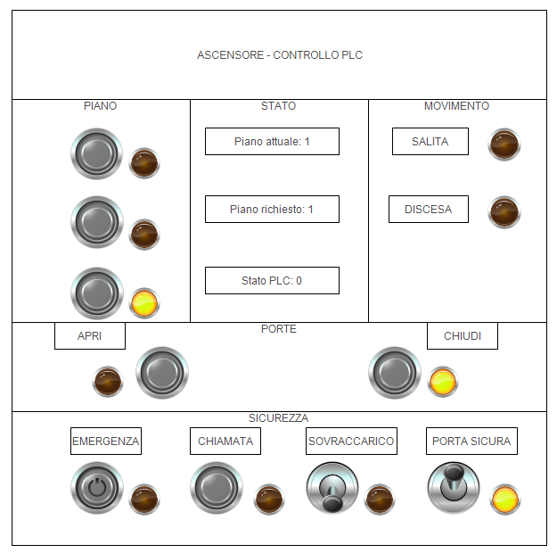
Progetto Ascensore PLC
Automazione di un ascensore a 3 piani in CODESYS
CODESYS
Structured Text
IEC 61131-3
Logica PLC, macchina a stati, gestione porte, timer, sicurezza e HMI di simulazione.
HMI finale del progetto
Davide Martiniello · Informatica Industriale
Progetto Ascensore PLC · Informatica Industriale · 1

Slide 2
Obiettivo e requisiti
Cosa deve simulare il sistema
3 piani
selezione P1, P2, P3 con richieste memorizzate
Movimento
salita/discesa con timer di percorrenza
Porte
apertura all’arrivo e chiusura comandata
Sicurezza
emergenza, sovraccarico, porta sicura
Risultato: un modello didattico completo, testabile senza PLC fisico tramite simulazione CODESYS.
Stato iniziale: ascensore fermo e sicuro
Progetto Ascensore PLC · Informatica Industriale · 2

Slide 3
Structured Text nel progetto
Linguaggio testuale per descrivere logiche PLC complesse
Trig_P1(CLK := PB_P1);
IF Trig_P1.Q THEN
Req_P1 := TRUE;
END_IF;
LED_P1 := (CurrentFloor = 1);
Perché ST qui
La logica richiede condizioni, timer, variabili di stato e sequenze ordinate. ST rende il comportamento leggibile e facilmente spiegabile.
Pulsante
R_TRIG
Richiesta
Stato PLC
Uscite
Una pressione viene trasformata in evento, memorizzata e poi gestita dalla macchina a stati.
Progetto Ascensore PLC · Informatica Industriale · 3

Slide 4
Architettura logica PLC
Ingressi, logica di controllo e uscite
INGRESSI
PB_P1/P2/P3
PB_OPEN / PB_CLOSE
Overload / Emergency
DoorClosedSensor
LOGICA PLC
Selezione piano
Macchina a stati
Timer TON
SafetyStop
USCITE
MOTOR_UP / DOWN
DOOR_OPEN / CLOSE
LED piano
LED allarmi
Il PLC legge ciclicamente gli ingressi, aggiorna lo stato interno e pilota le uscite della simulazione.
Progetto Ascensore PLC · Informatica Industriale · 4

Slide 5
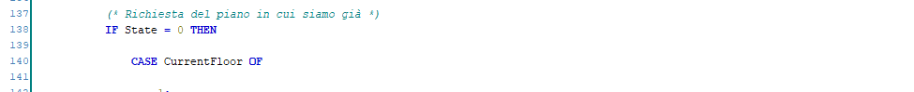
Macchina a stati
Separazione delle fasi di funzionamento
0
Fermo
20
Salita
21
Reset T
40
Porte aperte
50
Chiusura
SafetyStop
blocco uscite
31
Reset T
30
Discesa
Estratto del codice ST: CASE State OF
Progetto Ascensore PLC · Informatica Industriale · 5

Slide 6
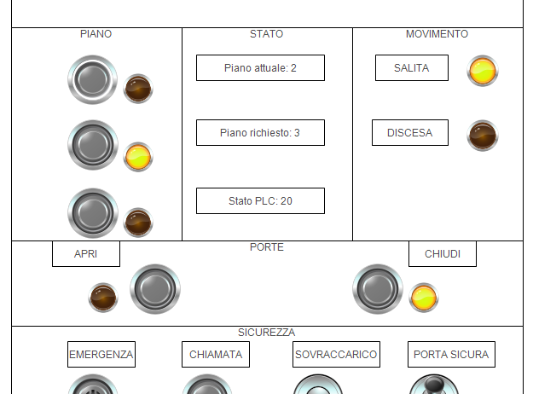
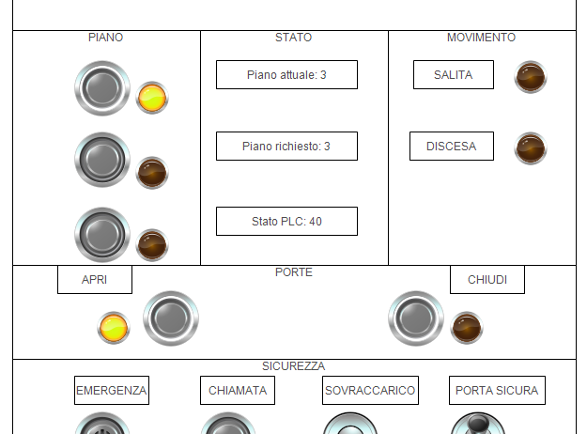
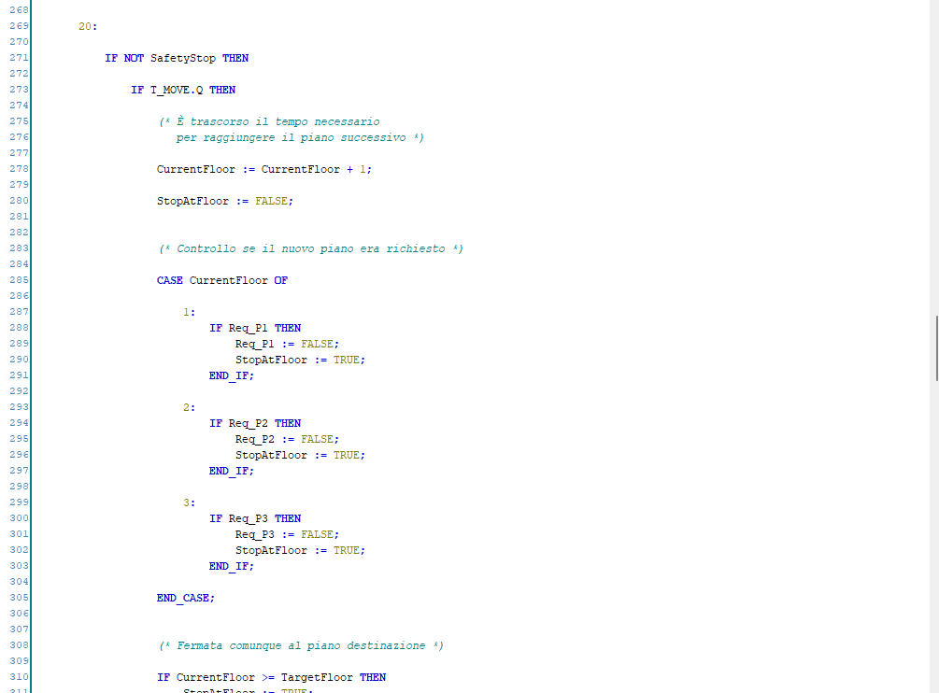
Sequenza operativa
Dal pulsante piano all’arrivo
1
Premo piano
2
R_TRIG
3
Memorizzo richiesta
4
Controllo sicurezza
5
Seleziono direzione
6
Timer T_MOVE
7
Arrivo + porte
Movimento
Arrivo
Logica ST
Progetto Ascensore PLC · Informatica Industriale · 6

Slide 7
HMI di simulazione
Controllo e diagnosi del comportamento in tempo reale
La visualizzazione permette di testare tutte le condizioni senza PLC fisico: richieste piano, motore, porte, sovraccarico, emergenza e sensore porta.
Nota di debug: il problema della schermata bianca era dovuto a coordinate Y negative e hitbox anomale nella HMI. Corrette posizione e dimensioni, la simulazione è tornata leggibile e interattiva.
Stato iniziale
Movimento
Progetto Ascensore PLC · Informatica Industriale · 7

Slide 8
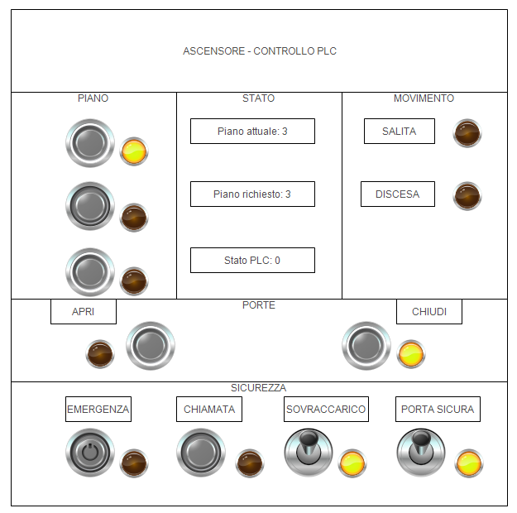
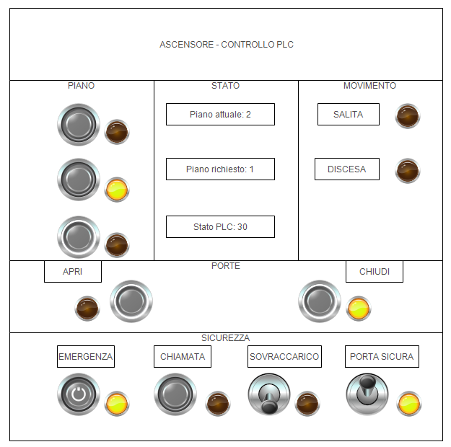
Sicurezza
Interblocchi e arresto di emergenza
Condizioni principali
• Overload blocca la partenza
• PB_EMERGENCY forza SafetyStop
• DoorClosedSensor deve essere TRUE
• LED_ALARM segnala condizioni critiche
SafetyStop := PB_EMERGENCY OR Overload OR NOT DoorClosedSensor;
Sovraccarico: movimento inibito
Emergenza: motore disabilitato
Progetto Ascensore PLC · Informatica Industriale · 8

Slide 9
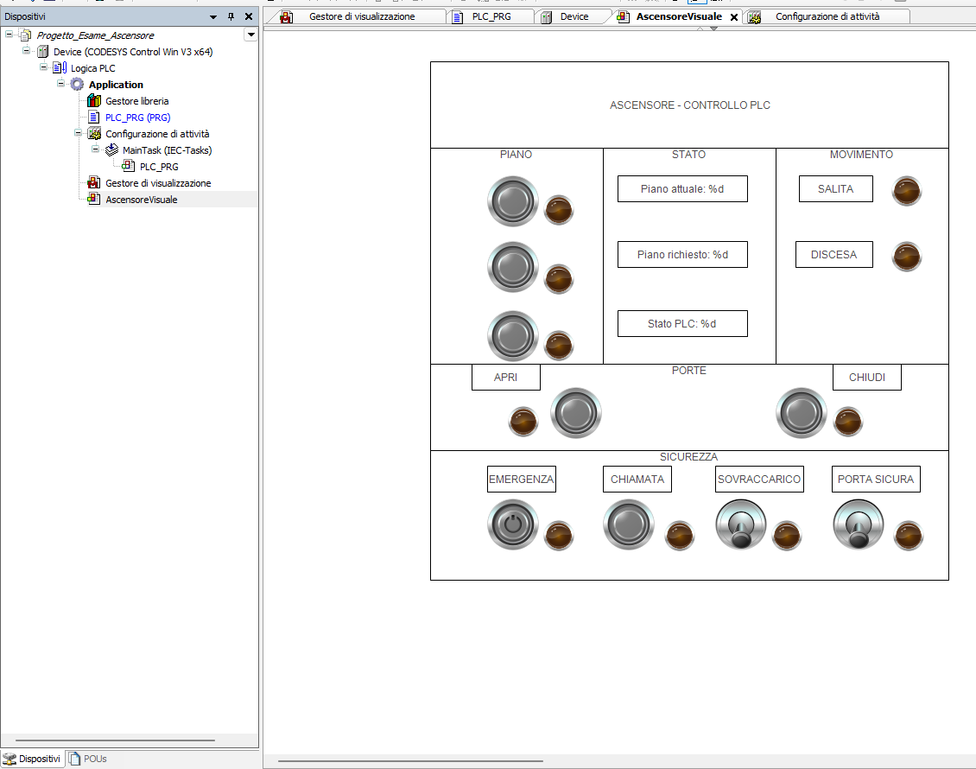
Codice e struttura CODESYS
Programma PLC, task ciclico e HMI
Macchina a stati in PLC_PRG
Struttura del progetto
Il MainTask esegue ciclicamente PLC_PRG. La Visualization consente di comandare gli ingressi e osservare le uscite simulate.
Progetto Ascensore PLC · Informatica Industriale · 9

Slide 10
Conclusioni e consegna
Repository GitHub e possibili sviluppi futuri
Risultato finale
Repository
Il progetto implementa una simulazione completa di ascensore a 3 piani con logica PLC, macchina a stati, HMI, timer e controlli di sicurezza.
Ascensore-PLC-CODESYS/
├── CODESYS/
├── Images/
├── Presentation/
├── Docs/
├── README.md
└── .gitignore
Sviluppi futuri
• più piani
• chiamate esterne
• priorità in base alla direzione
• stato testuale invece di codice numerico
• gestione guasti
Progetto didattico: le funzioni safety simulate non sostituiscono dispositivi certificati per applicazioni reali.
Martiniello Davide
Matricola 177680
Progetto Ascensore PLC · Informatica Industriale · 10

